Slide 1
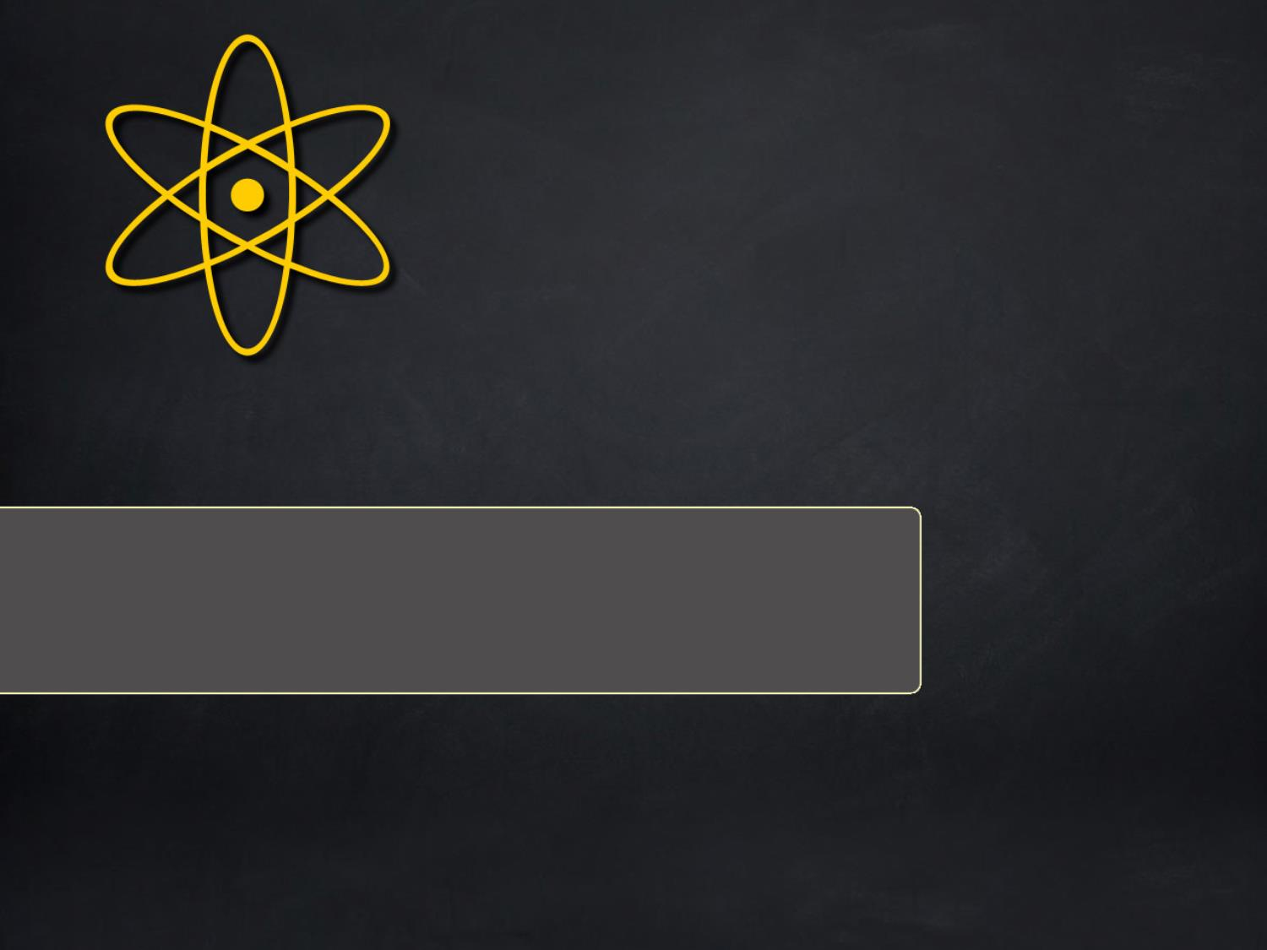


Strahlenschutz an Schulen
Warnzeichen nach DIN, EN, ISO
Rolf Faßbender
rolf.fassbender@sg-rheinbach.de
www.sg-rheinbach.de/service/strahlenschutz

Slide 2
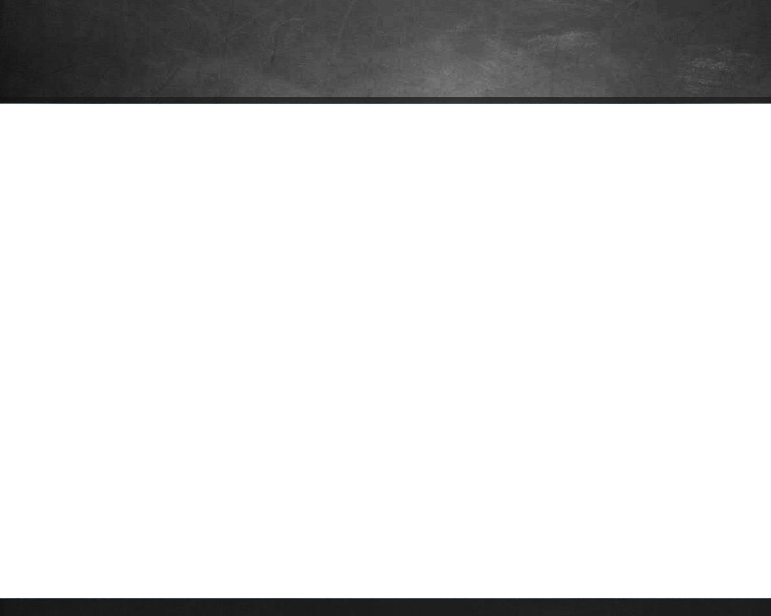



Inhalt
Vorbemerkungen
Strahlenschutzgesetz (StrlSchG 2017 & Strahlenschutzverordnung (StrlSchV 2018)
  Gesetzliche Grundlagen
  Strahlenschutz im Unterricht
    Genehmigungsbedürftiger Umgang
    Genehmigungsfreier Umgang
  Bauartzulassung
  Präparate in der Schule
  Schulische Regelungen
  Umgang mit radioaktiven Präparaten

Slide 3
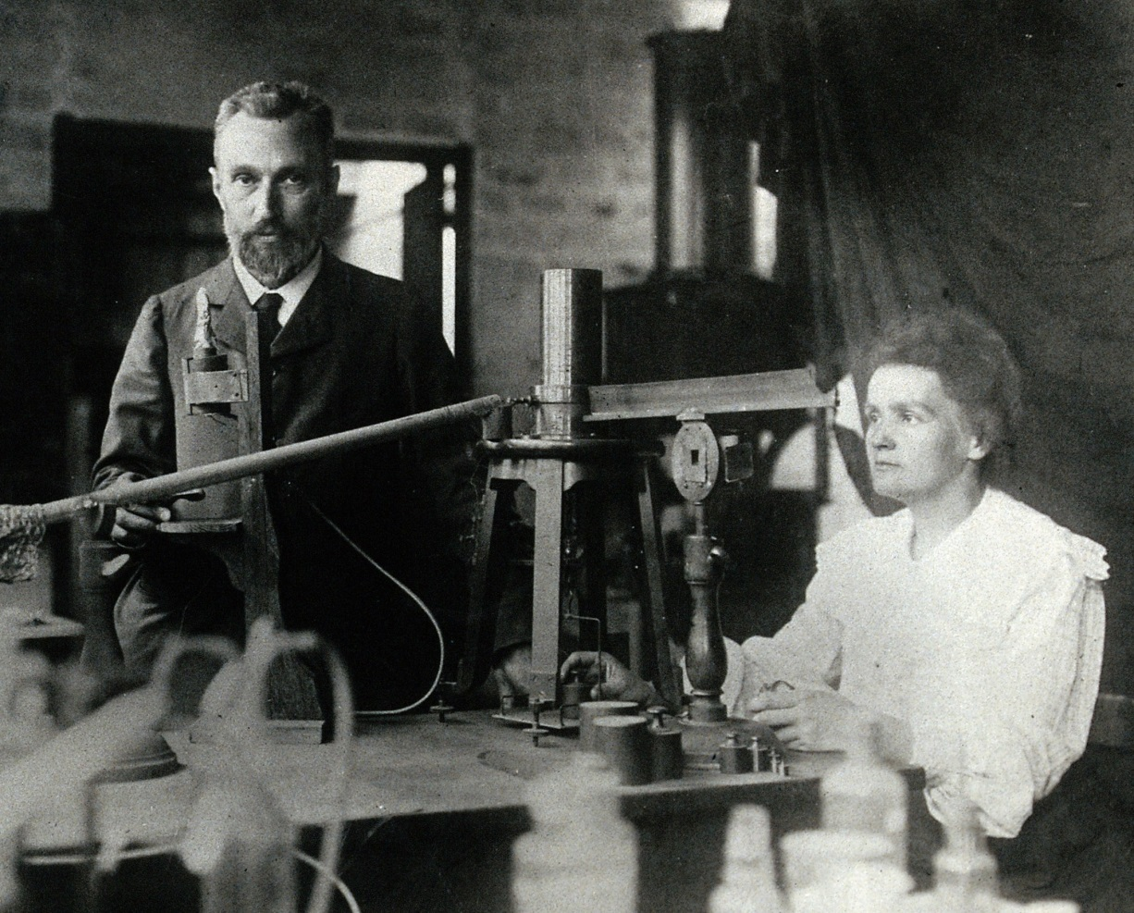
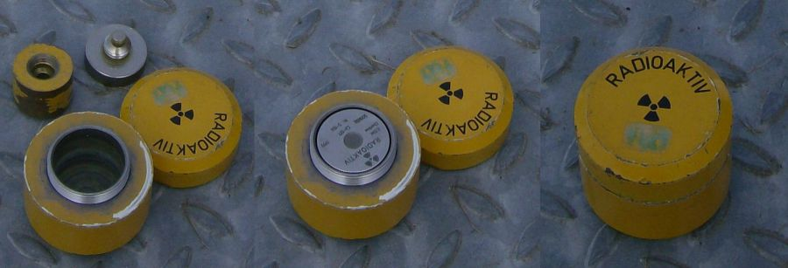

Vorbemerkungen
Was haben Physiklehrer/innen beim Umgang mit radioaktiven Präparaten/Substanzen zu beachten?
Mitschreiben!

Slide 4
Gesetzliche Grundlagen
Strahlenschutzverordnung (StrlSchV)
“uralte Fassung” vom 30.06.1989
“alte Fassung” vom 20.07.2001
neues Gesetz 2017
Strahlenschutzgesetz StrlSchG
ab 27.07.2017
neue Verordnung 2018
Strahlenschutzverordnung StrlSchV
ab 31.12.2018

Slide 5
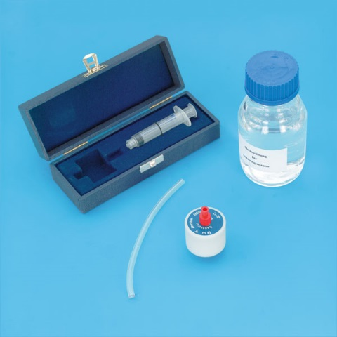
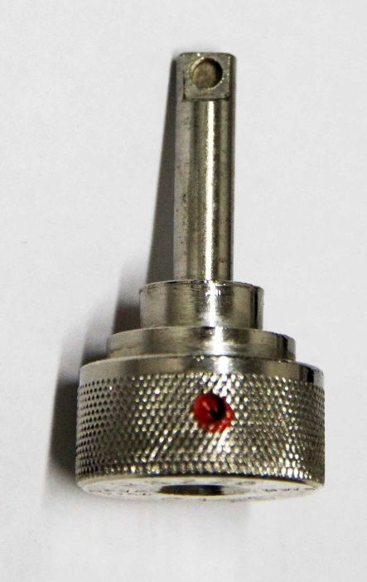
Gesetzliche Grundlagen
Tätigkeiten §4 StrlSchG:
Umgang, Erwerb, Lagerung oder Abgabe
  von künstlich erzeugten und natürlichen radioaktiven Stoffen

Slide 6
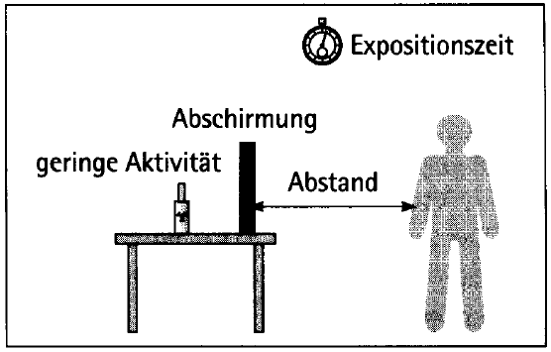
Strahlenschutz Unterricht
Übergeordnet:
Strahlenschutzgrundsätze!
(5 große A!)
Dosisbegrenzung (§72 StrlSchV)
Einhaltung der Dosisgrenzwerte
Effektive Dosis:
  Bevölkerung: 1 mSv/a
  Beruflich veranlasst: 20mSv/a
Aufnahme gering halten!
Quelle (auch der folgenden Abb.):
Sahm, J. Radioaktive Stoffe, Sicherheitsregeln beim Umgang mit radioaktiven Quellen in
Naturwissenschaften im Unterricht Physik, 15. Jg. 2004,
S. 49-58, Friedrich-Verlag Velbert
Best.-Nr. 13080, ISSN 0946-2147

Slide 7
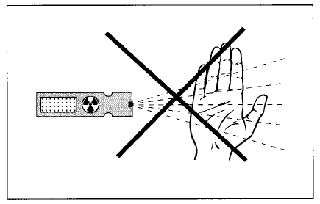
Strahlenschutz Unterricht
Vermeidung & Reduktion
Vermeidung
  Jeder unnötigen Strahlenexposition
  Jeder unnötigen Kontamination
Reduktion
  Der tatsächlichen Strahlenexposition und Kontamination
  auf das Notwendigste
  unter Berücksichtigung des jeweiligen Standes der Wissenschaft und Technik

Slide 8
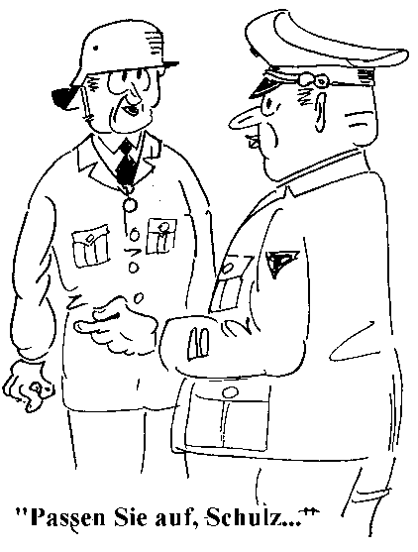
Strahlenschutz Unterricht
Zweistufige Überwachung
  Genehmigungsbedürftiger Umgang
  (§ 12 StrlSchG)
  mit radioaktiven Stoffen
  oder einer Röntgeneinrichtung
  Genehmigungsfreier Umgang
  (§5 StrlSchV & Anlage 3A/B)
  mit radioaktiven Stoffen
  oder einer Röntgeneinrichtung

Slide 9
Strahlenschutz Unterricht
Übergeordnet: Strahlenschutzgrundsätze!
Genehmigungsfrei:
1 | Anwendung von Stoffen in der Medizin | am Menschen, wenn spezifische Aktivität a gegeben mit a = A/m ≤ 500μBq/g
2 | Umgang mit Stoffen | mit Aktivität A ≤ F oder mit Summe relativer Aktivitäten ∑ A/F ≤ 1
3 | Verwendung von | Bauartzugelassenen Präparaten (BAZ) umschlossenes Gefäß Berührungssicher abgedeckt Ortsdosisleistung H‘ < 1 µSv/h (Distanz 0,1m) Aktivität A < 10 F (Summenregel ∑ A/F ≤ 10)
4 | Lagerung von | bauartzugelassenen Vorrichtungen deren Gesamtaktivität A < 1000 F (Summenregel ∑ A/F ≤ 1000)
5 | < 1μS/h in 0,1m Abstand | Nutzung natürlicher Mineralien, Salze usw. Neu seit 2017/2018 – Klärungsbedarf (BaZ)!

Slide 10

Bauartzulassung
Bauartzulassung §16, 24-26 und 185 StrlSchV
Antrag des Herstellers oder Einführers beim Bundesamt für
Strahlenschutz mit allen erforderlichen Unterlagen
Prüfung durch die Physikalisch-Technische Bundesanstalt auf Kosten des Antragstellers
10 Jahre, danach Verlängerung auf Antrag, Weiterbetrieb bis Widerruf
Der wesentliche Inhalt der Bauartzulassung und ihrer Änderungen, ihre Rücknahme, ihr Widerruf, die Verlängerung der Zulassungsfrist und die Erklärung, dass eine bauartzugelassene Vorrichtung nicht weiter betrieben werden darf, sind durch die Zulassungsbehörde im Bundesanzeiger bekannt zu machen. → Jährliche Meldung!
Übernahme von Präparaten?
Ja, aber meist ohne Bauartzulassung!

Slide 11
Bauartzulassung
Bauartzulassung
31.12.2021
Ausnahme:
Neue Freigrenze

Slide 12
Bauartzulassung
Die Übergangsvorschriften (§185 StrlSchV)
regeln vor allem mit Rücksicht auf vorhandene Besitzstände
die Weitergeltung von nach altem Recht erteilten Genehmigungen:
Eine vor dem 01.08.2001/31.12.2018 erteilte Bauartzulassung
  gilt bis zum Ablauf der im Zulassungsschein genannten Frist fort.
  Bis zum Auslaufen der Zulassung gelten für die Verwendung und Lagerung die Vorschriften der jeweiligen StrlSchV fort.
  Danach dürfen diese Vorrichtungen nach StrlSchV von 1989/2001 genehmigungsfrei weiterbetrieben werden.
Erforderliche Dichtigkeitsprüfungen
sind z.B. nicht für Vorrichtungen notwendig, deren Bauart nach der StrlSchV von 1989 zugelassen ist, wenn die eingefügte Aktivität das 10-fache der Freigrenzen nicht überschreitet.
Immer erforderlich, falls FG überschritten wird!
Deadline: 31.12.2021 (falls BaZ dann 10 Jahre ausgelaufen ist - immer!)
Achtung: Es gab BaZ-Präparate, die offen sind, z.B. Th-nat-Salz (später)

Slide 13
Bauartzulassung
Nutzungsdauer kann (in Zulassungsschein und/oder Bauartzulassung) beschränkt sein
Die Bauartzulassung hat zunächst immer eine Gültigkeit von 10 Jahren (Vertriebserlaubnis für den Hersteller), nach Ablauf dieser Frist ist ein Weiterbetrieb erlaubt (bis zum Widerruf)
Verunsicherung war entstanden, da einige Hersteller die Nutzungsdauer (Erlaubnis für den Erwerber zum Betrieb) auf 10 Jahre beschränkt haben (z.B. Eckert & Ziegler). Heute teilweise durch Nachtrag korrigiert!
Eckert & Ziegler (Leybold, Phywe) hat das 2017 korrigiert
(welche Schule kann schon knapp 1000,00 € für nur 10 Jahre ausgeben?)
Alte BAZ-Präparate werden prüfpflichtig (bis 31.12.2021)
Übernahme nur mit Genehmigung (oder Freigrenze neu!)

Slide 14
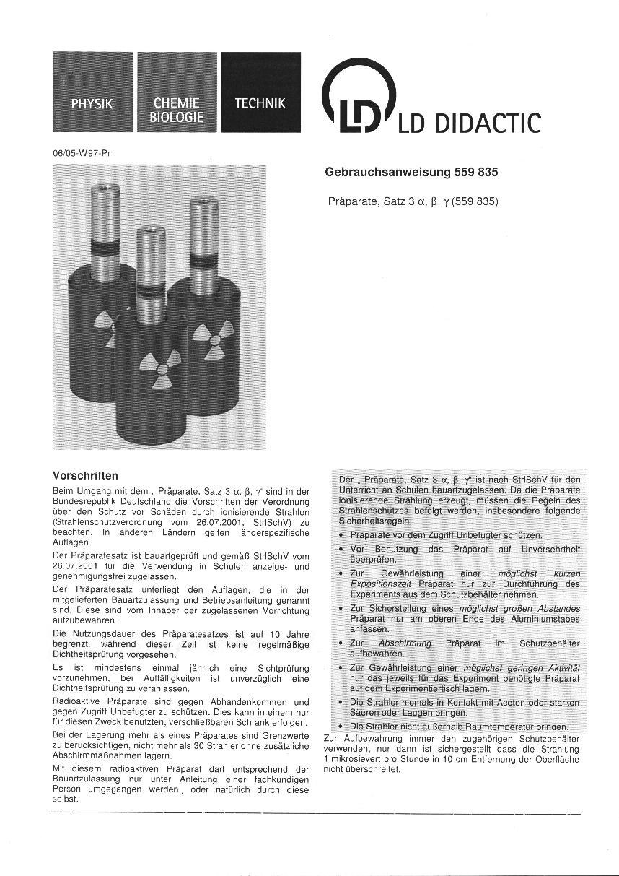
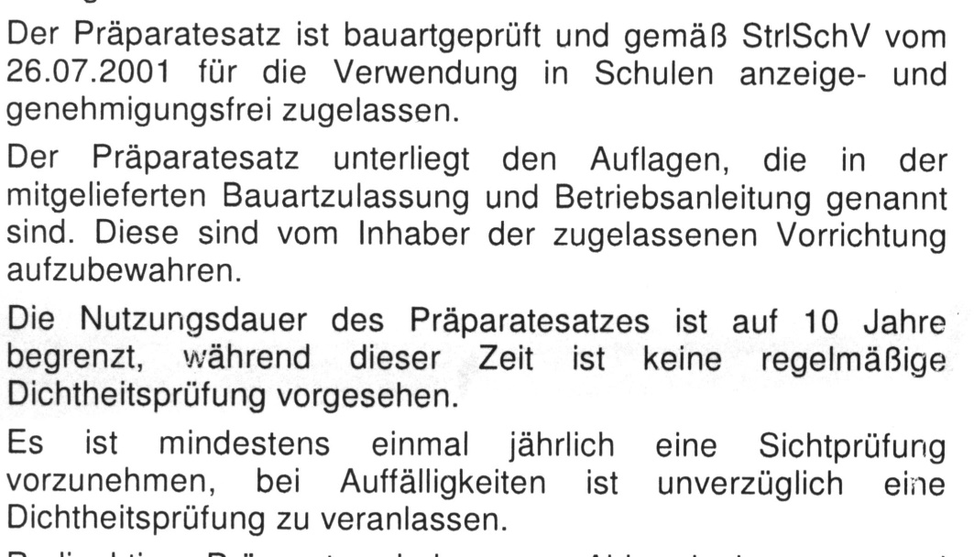
Bauartzulassung
Bauartzulassung (BSP absurd)
Es gibt Gebrauchsanweisungen, in denen eine Nutzungsdauer von 10 Jahren angegeben wird, meist ist die zug. Bauartzulassung kurz nach 2001 erteilt worden!

Slide 15
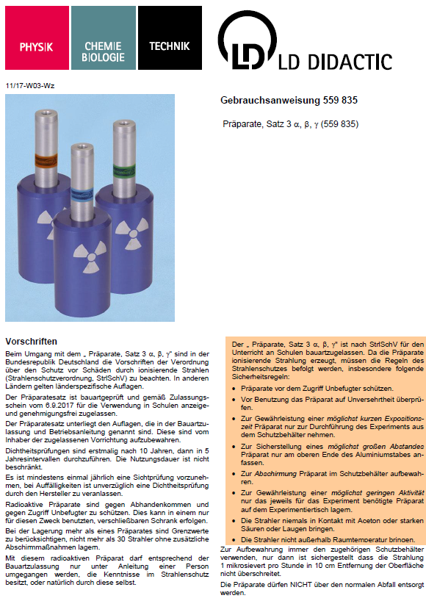
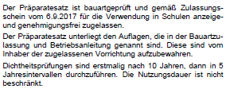

StrSchV im Unterricht
Bauartzulassung
Es gibt Gebrauchsanweisungen, in denen eine Nutzungsdauer von 10 Jahren angegeben wird, meist ist die zug. Bauartzulassung kurz nach 2001 erteilt worden! (Nachtrag zur BAZ erfolgt!)

Slide 16
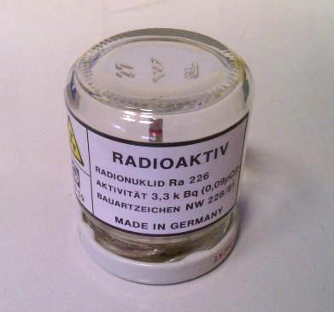
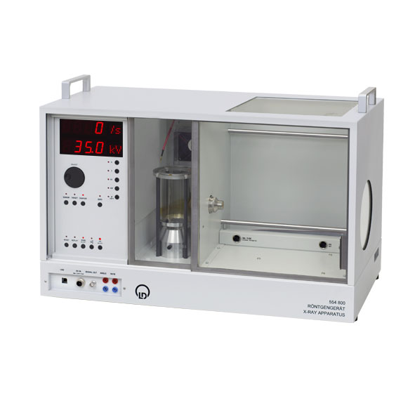
Bauartzulassung
§16 StrlSchV “Technische Voraussetzungen”
  umschlossen
  berührungssicher
  im Abstand 0,1m ist die Ortsdosisleistung
  kleiner als 1μSv/h [Präparate]
  Aktivität: A ≤ 10 F
  → Die Vorrichtung ist sicher!
Schulröntgeneinrichtungen
  Vollschutzgerät
  Ortsdosisleistung in 0,1m Abstand < 3μSv/h
  2 unabhängige Sicherheitseinrichtungen

Slide 17
Bauartzulassung
§25 StrlSchV: Pflichten des Inhabers einer bauartzugelassenen Vorrichtung (Betreiber)
Zulassungsschein, Bedienungsanleitung und Prüfbefunde beim Gerät bereithalten
Keine den Strahlenschutz betreffende Änderungen vornehmen
Bei Abnutzung, Beschädigung etc. stilllegen und Schutzmaßnahmen treffen
Bei Rücknahme, Widerruf der Bauartzulassung etc. stilllegen
und Schutzmaßnahmen treffen
Radioaktive Präparate:
  Dichtheitsprüfung alle 10 Jahre durch einen Sachverständigen
  (wenn nicht anders in Bedienungsanleitung geregelt) ALTPRÄPARATE!
  Nach Beendigung der Nutzung zurück an Hersteller oder Landessammelstelle
Weitergabe nur an berechtigte Institutionen (Umgangsgenehmigung), diese haben dann keine BAZ, falls diese vor Übergabe ausgelaufen ist!

Slide 18
Strahlenschutz Unterricht
Zusammenfassung “genehmigungsfrei”:
Bauartzugelassene Präparate (Summenregel)
  auch nach Ablauf der Zulassungsfrist
Umgang mit Stoffen, wenn A ≤ F (Summenregel)
(Umgang mit bauartzugelassenen Präparaten bis 10 FG in Summe)
Lagerung von bauartzugelassenen Präparaten bis zu 1000 Freigrenzen in Summe (Summenregel)
Ortsdosisleistung in 10cm < 1 μS/h

Slide 19
Strahlenschutz Unterricht
Genehmigungspflichtig §12 StrlSchG
1 | Umgang | mit offenen radioaktiven Stoffen, deren Aktivitäten oberhalb der Freigrenze liegen: A > F (Summenregel)
2 | Umgang | mit geschlossenen radioaktiven Stoffen und Bauartzulassung, deren Aktivitäten (in Summe) oberhalb der 10fachen Freigrenze liegen: A > 10 F
3 | Umgang | mit Neutronenquellen
Umgangsgenehmigungen beantragen!

Slide 20
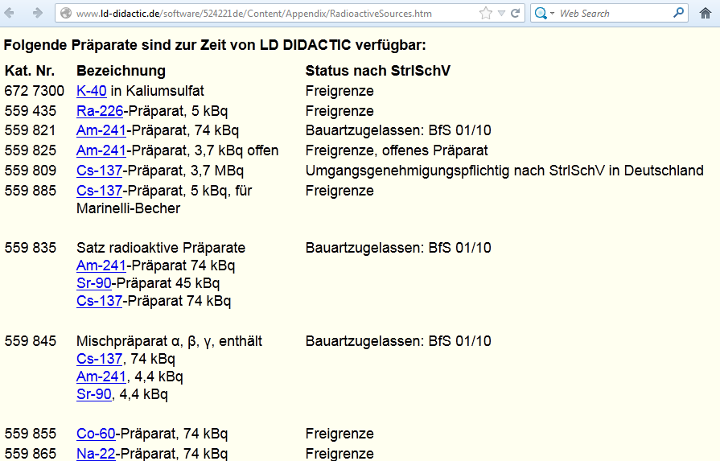
Präparate in der Schule
Beispiele:

Slide 21
Präparate in der Schule
1 | Kein Überwachungsraum | Effektive Dosisleistung E < 1 mSv / 2000 h = 0,5 μSv/h
2 | Gesamtaktivität (Lagerung) | A_{ges} < 1000 F (a_{ges} < 1000) (falls einzeln genehmigungsfrei) ,
3 | Summenformel (Umgang)
Kein Strahlenschutzbeauftragter erforderlich!

Slide 22
Präparate in der Schule
Anwendungsbeispiel
“Beginn des Umgangs zwischen 1.11.1989 & 31.7.2001”
Präparat | Aktivität [kBq] | Freigrenze (1989) [kBq] | Quotient
Am-241 | 3,7 | 5 | 0,74
Cs-137 | 74 | 500 | 0,15
 |  | ∑ | 0,89
 |  | Rest | 0,11

Slide 23
Präparate in der Schule
Anwendungsbeispiel
“Beginn des Umgangs nach 31.7.2001 bzw. ab 2019”
Präparat | Aktivität [kBq] | Freigrenze (2001 & 2018) [kBq] | Quotient
Am-241 | 3,7 | 10 | 0,37
Cs-137 | 74 | 10 | 7,4
 |  | ∑ | 7,77
 |  | Rest | KEINER !

Slide 24
Präparate in der Schule
Freigrenzen [kBq]
Präparat | StrlSchV 1989 | StrlSchV 2001 | StrlSchV 2018
Na-22 | 500 | 1000 | 1000
Co-60 | 50 | 100 | 100
Sr-90 | 50 | 10 | 10
Cs-137 | 500 | 10 | 10
Ra-226 | 5 | 10 | 10
Am-241 | 5 | 10 | 10
Th-232 | 60 | 10 | 10

Slide 25
Präparate in der Schule
Anwendung der Summenregel
Präparat | Aktivität [kBq] | Freigrenze [kBq] | Quotient | Genehmigungs-pflicht | Umgang nach StrSchV 2001/18
Ra-226 | 74 | 10 | 7,4 | Bauartzul.? | Ja: FL & SuS
Co-60 | 74 | 100 | 0,74 | Frei | FL & SuS
Na-22 | 74 | 1000 | 0,074 | Frei | FL & SuS
Sr-90 | 74 | 10 | 7,4 | Bauartzul.? | Ja: FL & SuS
Cs-137 | 330 | 10 | 33 | Ja | SSB/FKL & SuS
A,-241 | 4,4 | 10 | 0,44 | Frei | FL & SuS
Th-232 | 37 | 1 | 37 | Ja | SSB/FKL & SuS
Kein Überwachungsbereich |  |  | 86,05 | < 1000

Slide 26
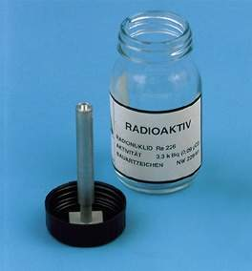
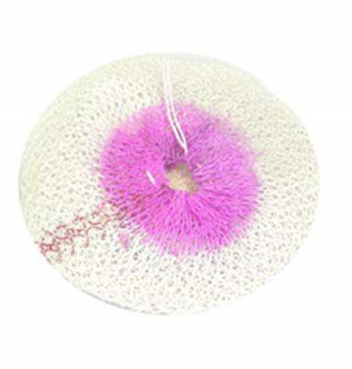
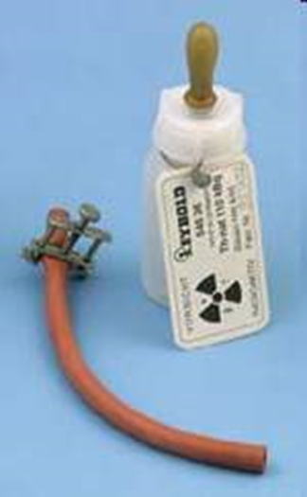
Präparate in der Schule
Freigrenzen:
Freigrenze 10 kBq
A = 3,3 kBq
Freigrenze 1 kBq
A ≈ 3 – 5 kBq
A = 37 kBq

